Slide 1
Current Perspective of ipl system
Tony
2018.01.11

Slide 2








互联网
Cyber Infrastructure
物联网
云端
网络
终端
用户
特征：用户通过终端设备连入网络进行信息交换
商业模式：
社交网络(在线闭环)
  娱乐业，视频
  游戏业
电子商务(o2o闭环)
  推动物流业发展
  共享经济
    滴滴
    共享单车
物联网应包括互联网，服务对象不再仅仅是人。从生产环节，流通环节到使用回收环节，全生命周期都能创造商业机会。
信息闭环
服务闭环（自动控制）

Slide 3
软件层
服务
硬件层
用户
软件层
信息采集 --> 分析 --> 反馈(控制)
信息闭环和服务闭环的核心之一是软件层所能提供的数据分析！
面向应用的(case-by-case)时空大数据分析。
  基础空间数据库
  时空关联的数据分析方法

Slide 4
当前热门技术分析：
智能语音 (Amazon, Google, Apple, 科大讯飞)
  更自然的人机交互方式，是互联网的扩展，以服务于人为目的。
  对云端数据的要求：时空数据+语义化
自动驾驶
  物联网时代的指标性技术，革命性突破
  机器感知与自主决策
  人物分离，将会涌现出一系列服务于机器的产品
  高精度地图、导航、环境感知
AR/VR
  新的入网终端
  人机交互方式改变
物联网的软件层的核心：
数据
分析方法

Slide 5
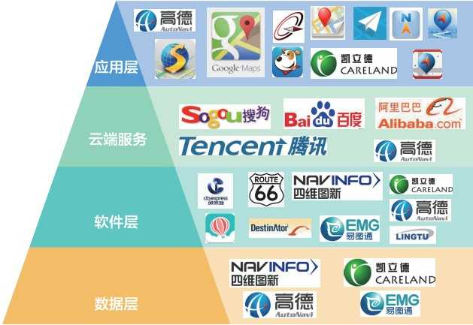
地图数据提供商
国内主要的地图提供商包括：四维图新、凯立德、高德、图聚。街景图+室内平面图
BAT都有自己的地图部门，并支持其核心业务
  Baidu：地图导航，广告推介
  腾讯：WeChat的位置相关服务。(Sogo地图)
  阿里：高德地图 (原有的高德合作伙伴，从出行，团购，打车进行系统整合。携程，大众点评，滴滴)
  小米：8400万RMB投资凯立德

Slide 6
数据分析方法
case-by-case
是各个公司的核心，不会外包

Slide 7
ipl的定位
逐步建立自有的空间数据库
calgary
上海
...
开源数据库(城市/全球)
积累空间数据处理与分析方法
  CV: image / video
  PE: point cloud
  GIS: vector / raster / 3D model

Slide 8
现有工作
无人机制图
  方法成熟
  工程应用上还不成熟
  市场上的解决方案很多，且价格低
设备定位
  原型系统
  特定的问题，市场上无解决方案
室内制图
  原型系统
  市场上无解决方案
视频跟踪
  方法探索
  不成熟

Slide 9
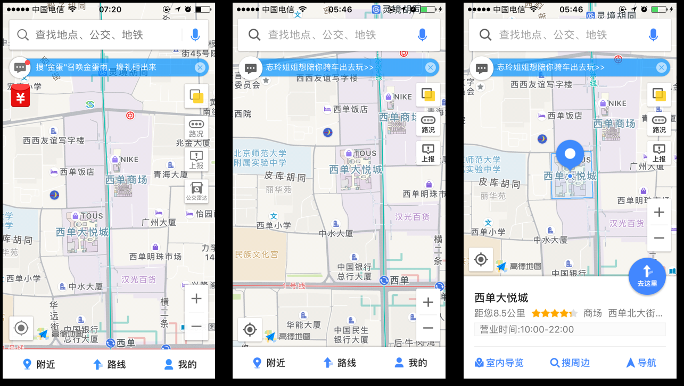
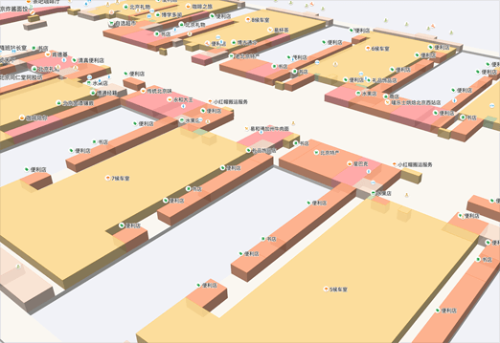
下一阶段的设想
地图数据类型及可支持的服务
  2D：当前导航和定位的主流产品
    栅格地图
    矢量地图
  3D模型
    2.5D为主真3D少见
    相对2D地图，没有表现出颠覆性的优势
  影像地图
    卫星影像图
    全景地图
    需要根据不同的应用需求来选择合适的地图类型；
    基础数据库建设时，需要全面考虑兼容性和未来的扩展。

Slide 10
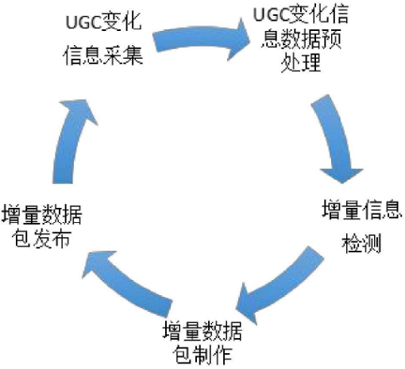
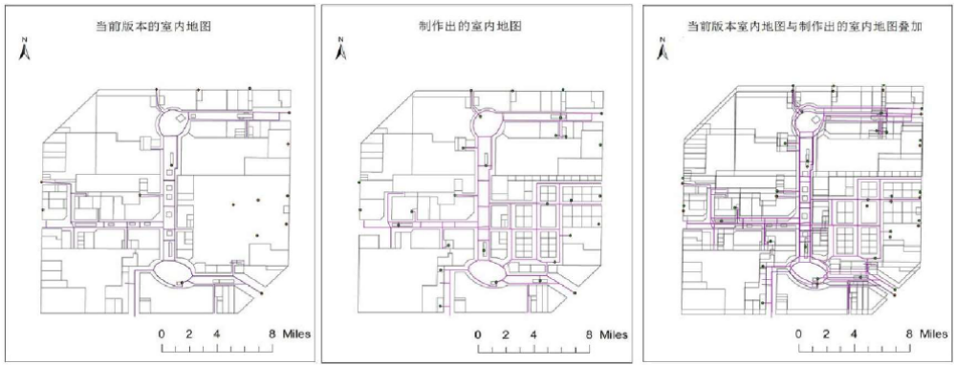
2. 地图更新
  众包更新：用户上传手工勾画的矢量数据
  自动更新：用户上传测量数据，算法进行自动场景解析

Slide 11
3. 系统开发
  针对不同地图的制图方法
  地图生产流程、内部技术规范
  空间数据分析技术、方法

Slide 12
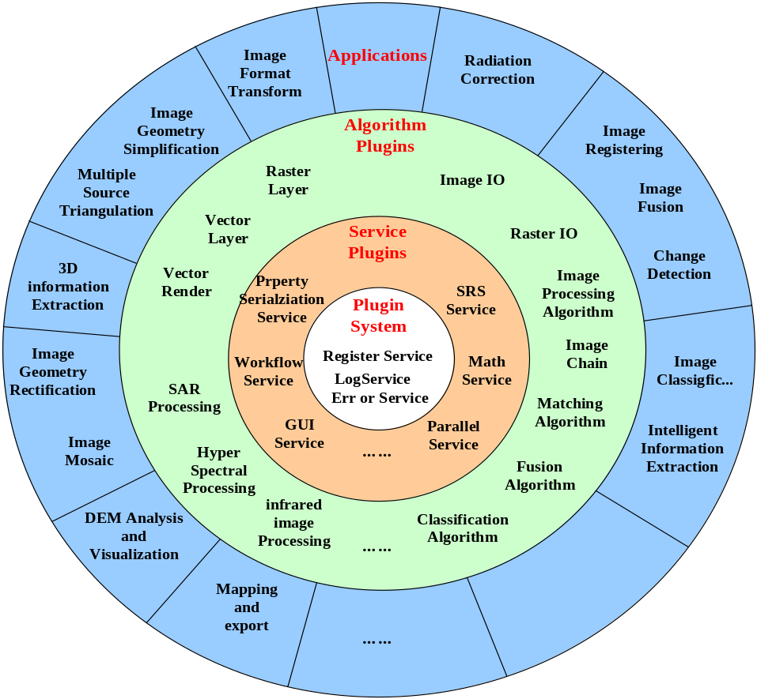
4. ipl系统的插件化改造
  面向语义的编程：逻辑链
  “开放/封闭”原则：接口体系
  Expandable, Customizable, Scalable

